Slide 1
Лекція 7
УСПАДКУВАННЯ КЛАСІВ В ООП

Slide 2
План
Основні поняття
Керування доступом при успадкуванні

Slide 3
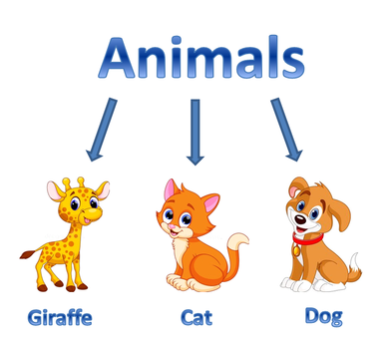
1. Основні поняття
Успадкування (inheritance) – це принцип, що дозволяє описати новий клас на основі вже існуючого (батьківського), при цьому властивості і функціональність батьківського класу запозичуються новим класом.

Slide 4
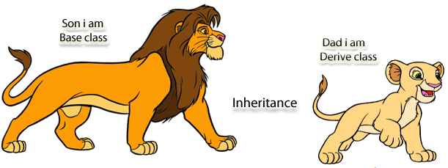
1. Основні поняття
Базовий клас, батьківський клас або клас-предок, суперклас (base class, perent class, superclass) – клас, елементи якого успадковуються.
Похідний клас, дочірній клас, клас-нащадок або підклас (derived class, child class, subclass) – клас, який успадковує елементи іншого існуючого класу.

Slide 5
1. Основні поняття
При успадкуванні похідний клас може наслідувати (вміщувати в собі) поля та методи базового класу, та доповнювати їх своїми власними.
Class B
subclass of A
Class A

Slide 6
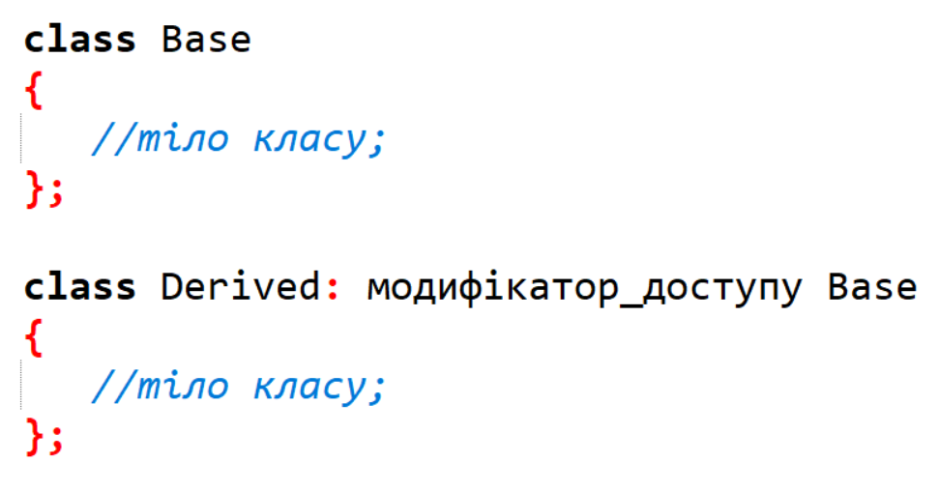
1. Основні поняття
Синтаксис успадкування:
Модифікатор успадкування (public, protected або private) визначає доступність елементів базового класу для класу-нащадка

Slide 7
1. Основні поняття
Особливості успадкування:
З одного базового класу можна створювати багато похідних класів.
Похідний клас може бути базовим, тобто батьківським для інших класів.
Похідний клас успадковує усі поля та методи базового класу крім конструкторів, деструктора та операції присвоєння.
Допускається не тільки успадкування методів базового класу, але також додавання нових і перевизначення існуючих методів.

Slide 8
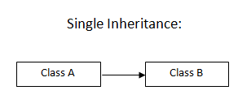
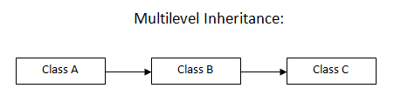
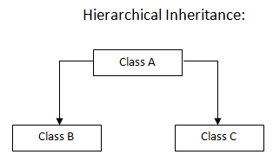
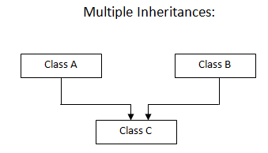
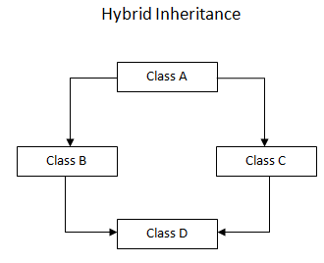
1. Основні поняття
Типи успадкування:

Slide 9
2. Керування доступом при успадкуванні
Доступність елементів базового класу з класу-нащадку залежить від:
модифікатора доступу в базовому класі;
Модифікатор доступу у базовому класі | Доступ у самому класі | Доступ у похідному класі | Доступ із «дружніх» класів та функцій | Доступ із інших класів та функцій
public | так | так | так | так
protected | так | так | так | немає
private | так | немає | так | немає

Slide 10
2. Керування доступом при успадкуванні
Доступність елементів базового класу з класу-нащадку залежить від:
модифікатора успадкування.
Залежно від модифікатора успадкування, зазначеного при оголошенні похідного класу, успадкування буває:
відкрите (найпоширеніше);
захищене;
закрите (за замовчуванням).

Slide 11
2. Керування доступом при успадкуванні
Модифікатор доступу при оголошенні похідного класу впливає на модифікатори доступу у базовому класі:
Вид успадкування (модифікатор) | Модифікатор доступу в базовому класі
 | public | protected | private
Відкрите (public) | public | protected | недоступний
Захищене (protected) | protected | protected | недоступний
Закрите (private) | private | private | недоступний

Slide 12
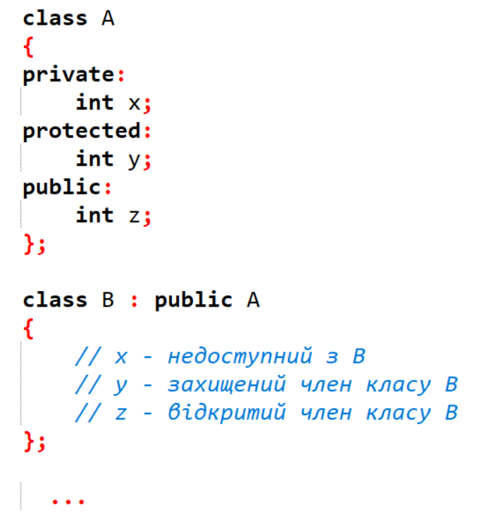
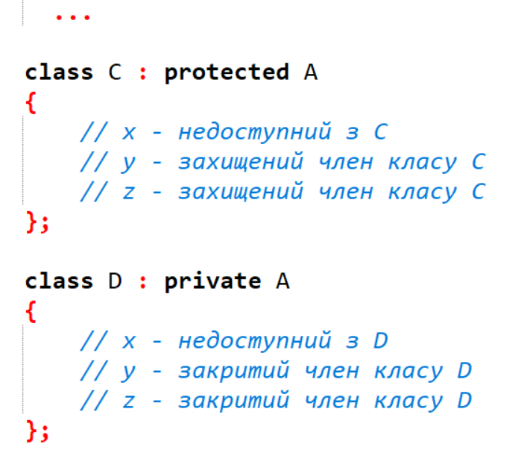
2. Керування доступом при успадкуванні

Slide 13
2. Керування доступом при успадкуванні
Відкрите успадкування встановлює між класами відношення «є» («is a»): клас нащадок є різновидом базового класу.
Принцип підстановки – всюди де використовується об'єкт базового класу дозволяється використовувати об'єкт похідного класу.

Slide 14
2. Керування доступом при успадкуванні
Захищене успадкування дає змогу успадковувати члени, але залишає їх закритими у межах ієрархії класів.
Закрите успадкування дозволяє похідному класу лише використовувати реалізацію базового класу, методи не успадковуються, принцип підстановки не діє.

